Slide 1

Fusion 360入门
王 衡 183 8240 6924

Slide 2
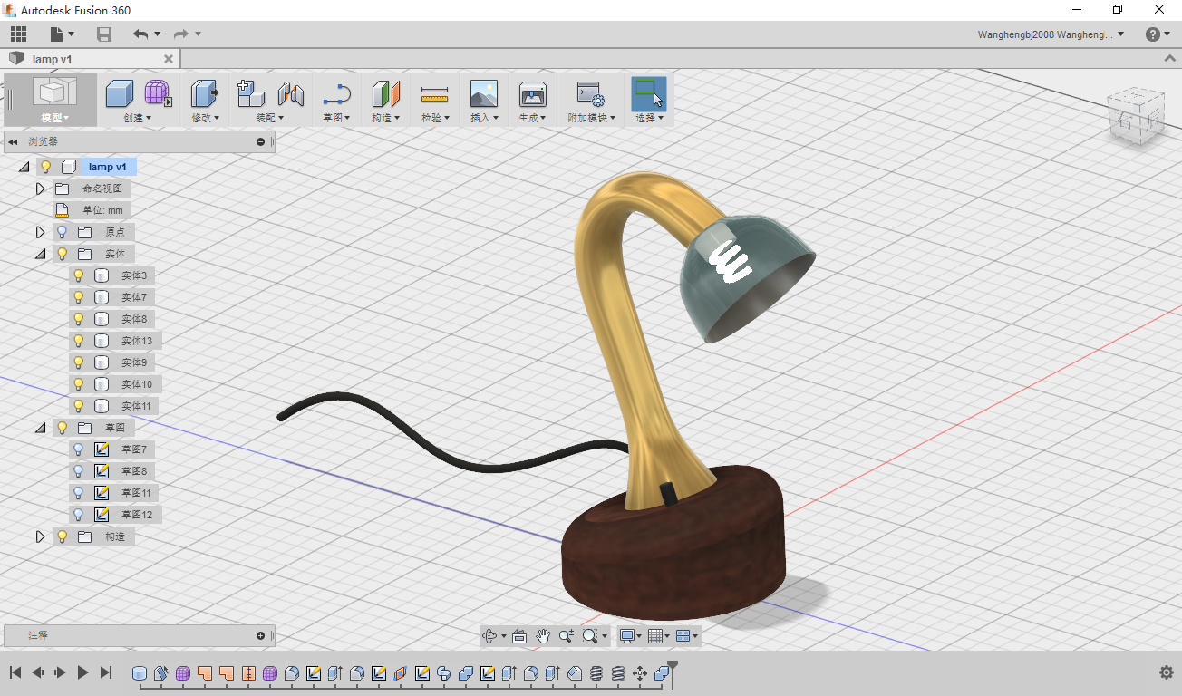
造型台灯

Slide 3
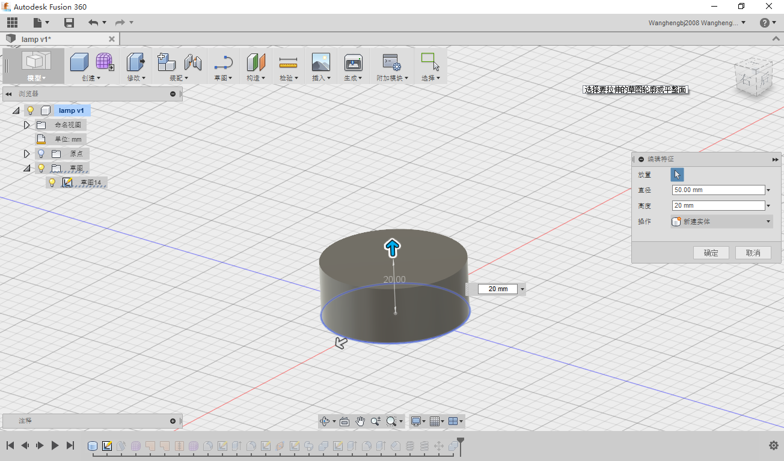
模型→创建→圆柱体

Slide 4
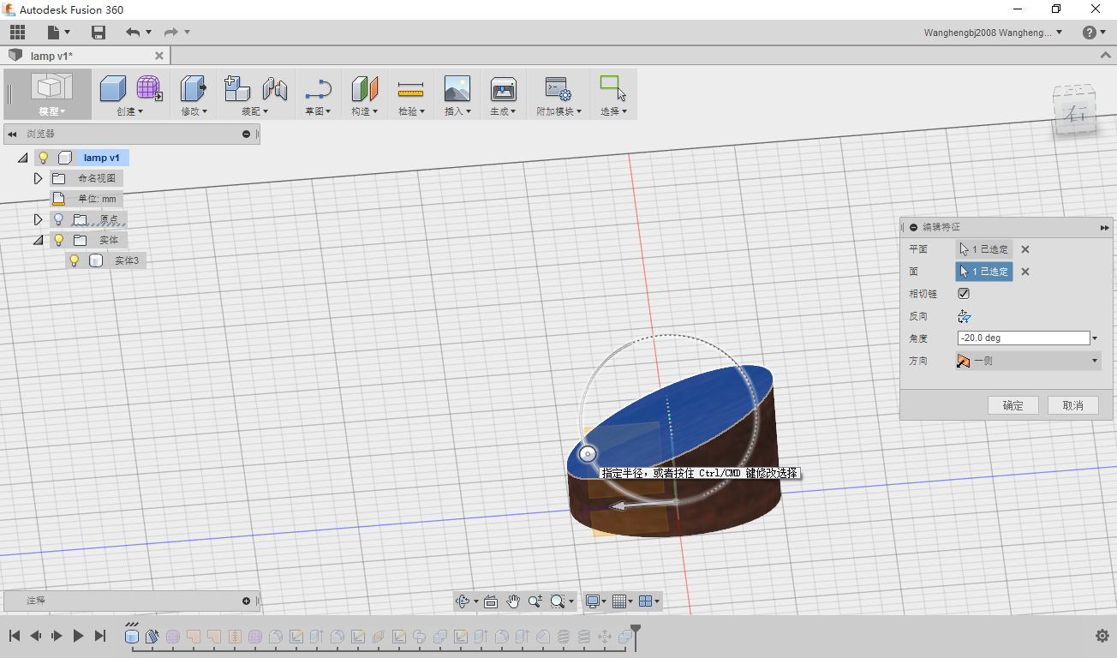
修改→拔模

Slide 5
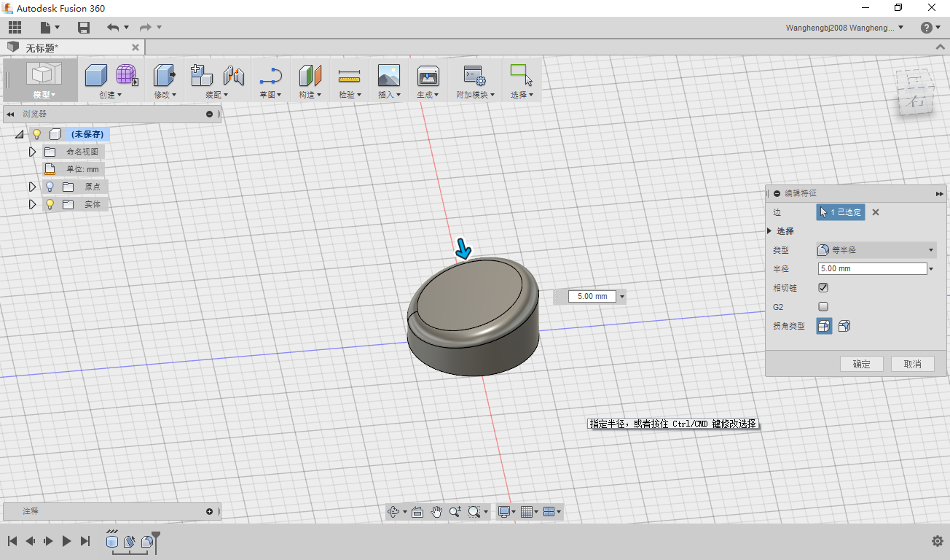
修改→圆角

Slide 6
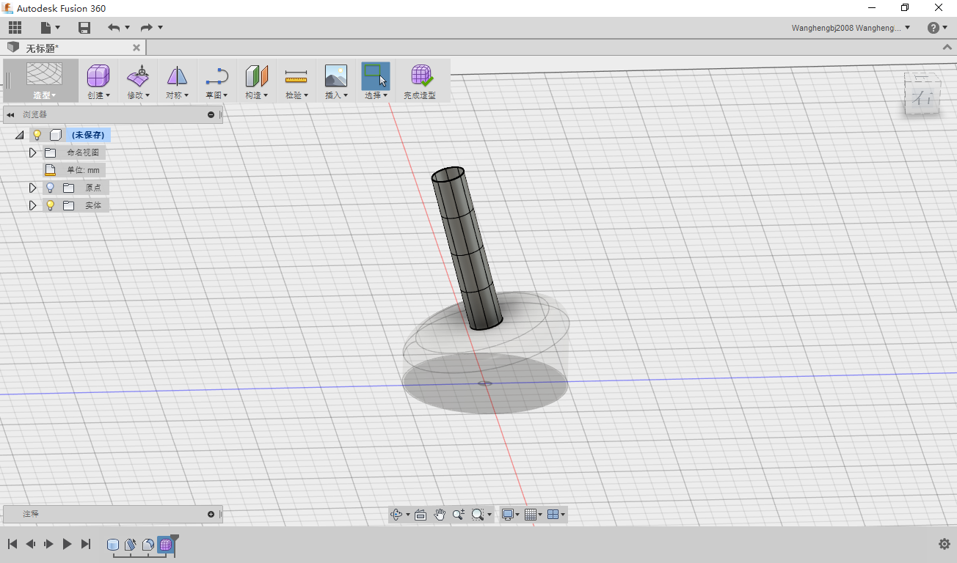
模型→创建→造型→创建→圆柱体

Slide 7
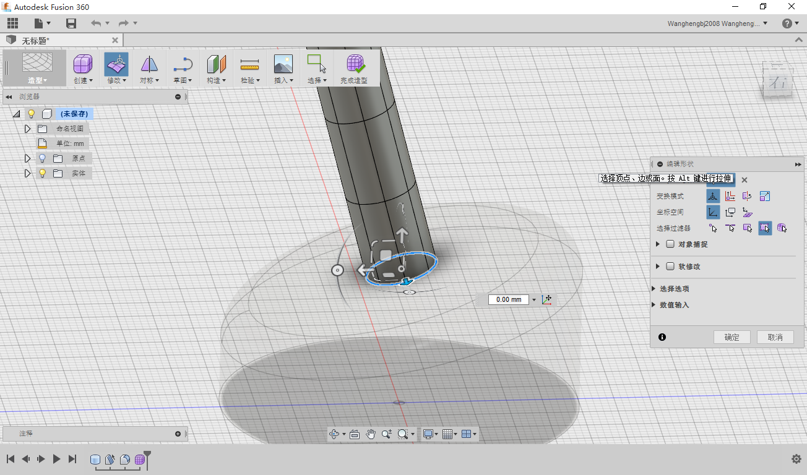
双击圆柱体下端线→右击鼠标→编辑形状

Slide 8
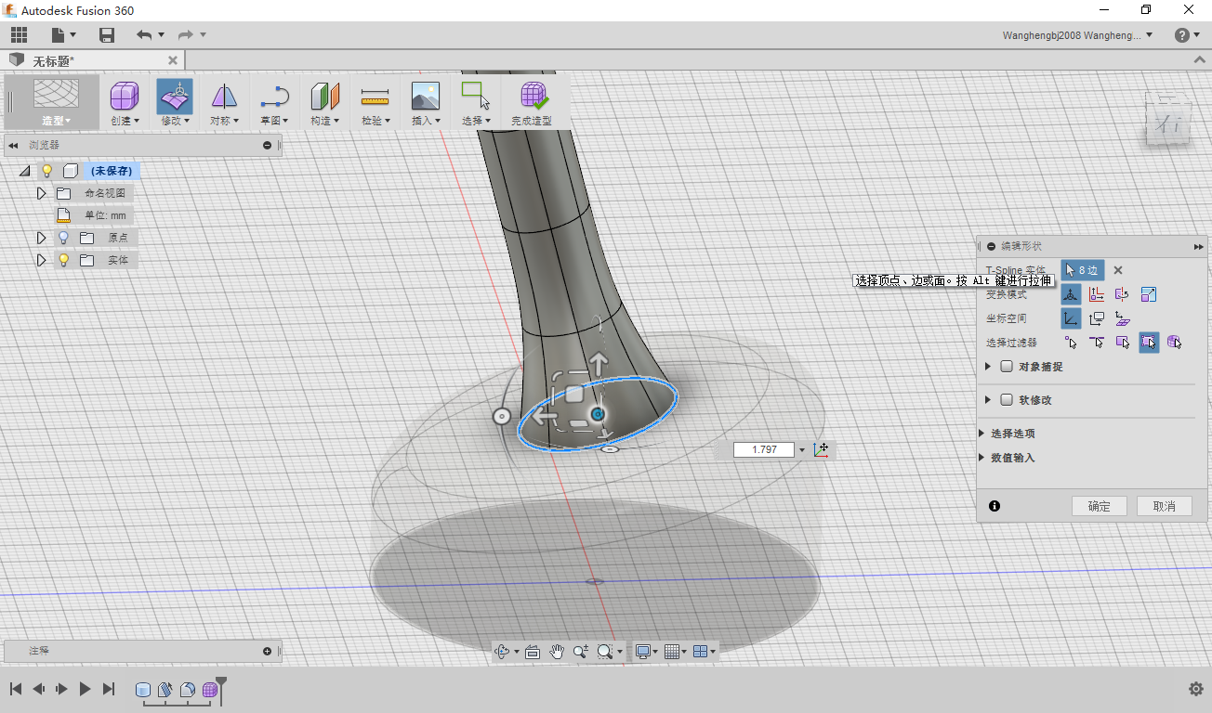
拖拽蓝色圆点改变圆柱体大小

Slide 9
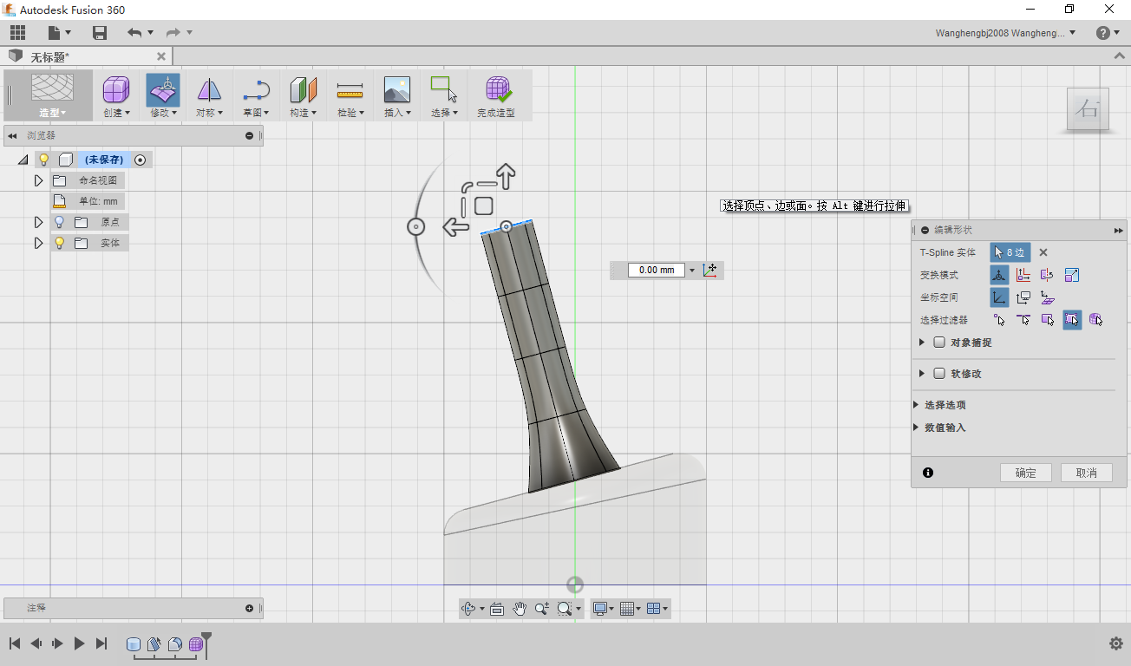
选择右视图→双击圆柱体顶部线→编辑形状

Slide 10
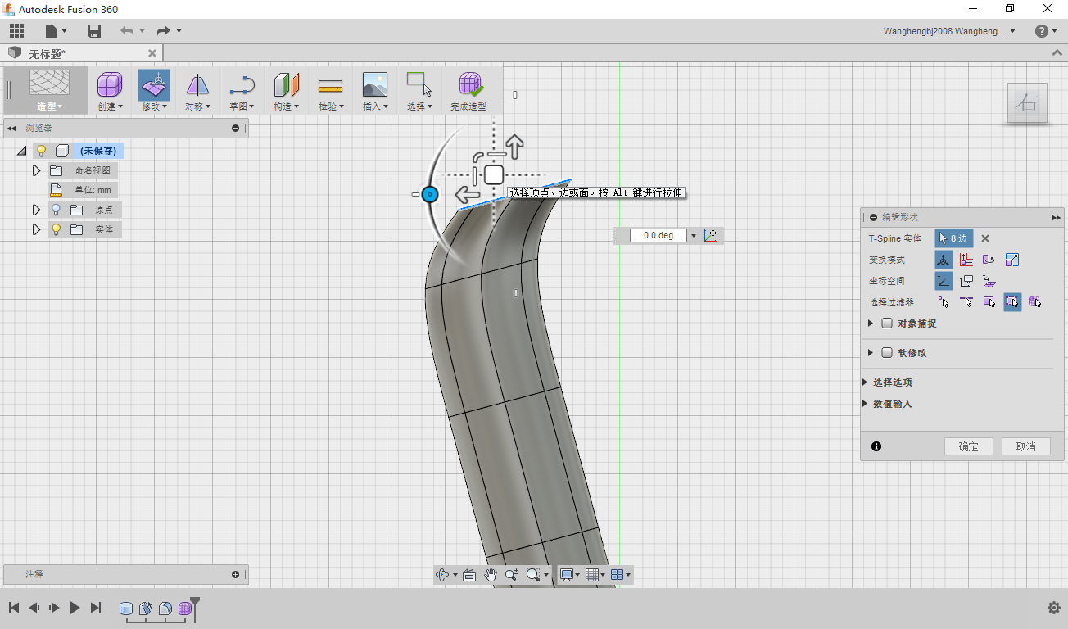
拖拽白色小方格

Slide 11
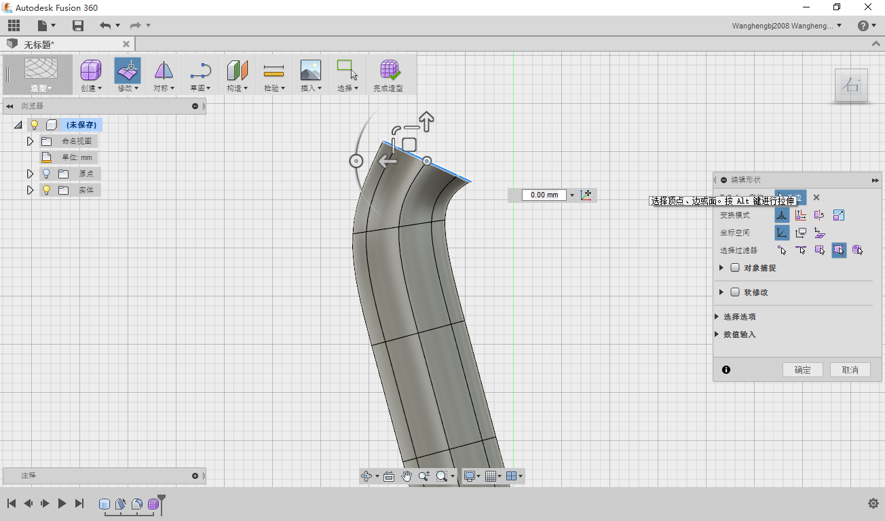
调整圆柱体顶端方向

Slide 12
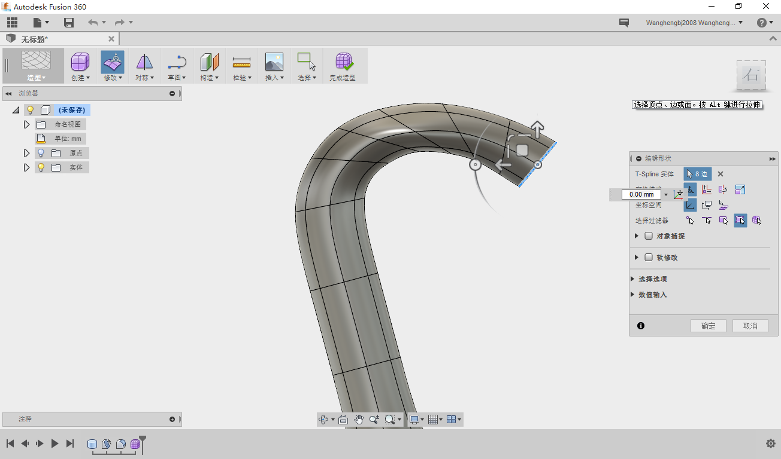
按住AIT，鼠标拖动白色小方块延伸圆柱体，分几次操作得到弯曲圆柱

Slide 13
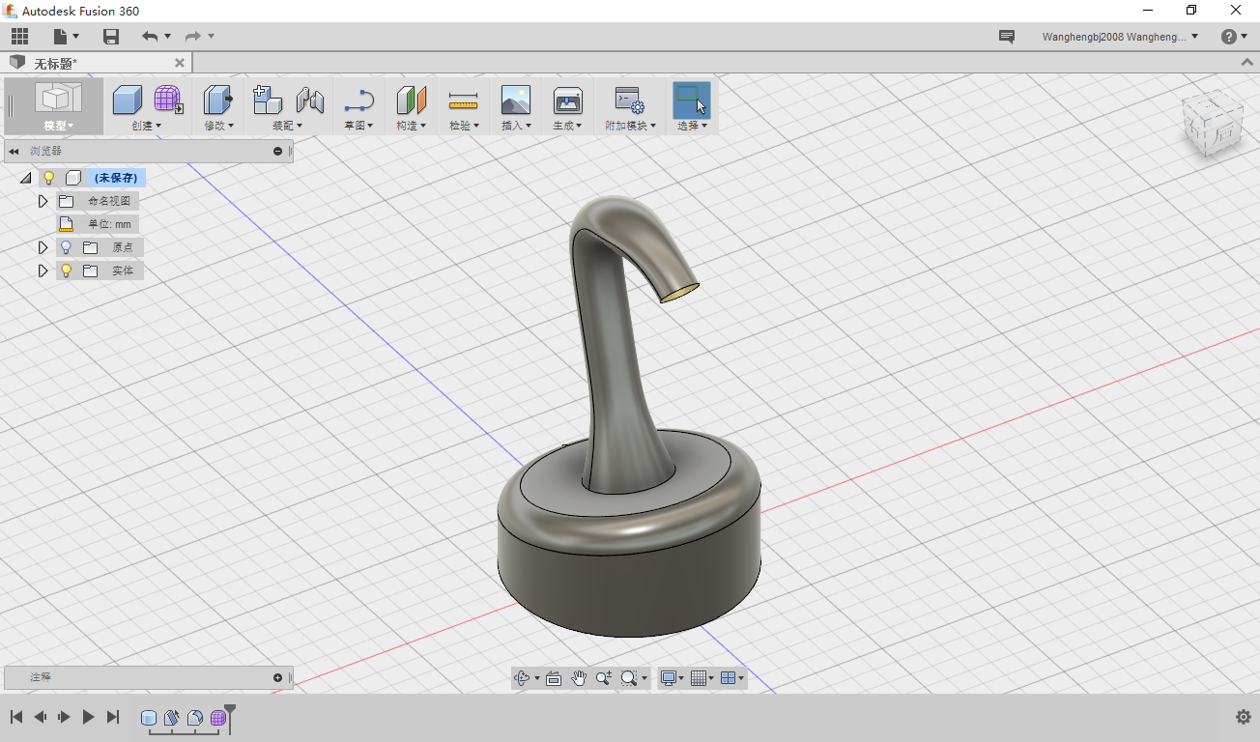
结束造型

Slide 14
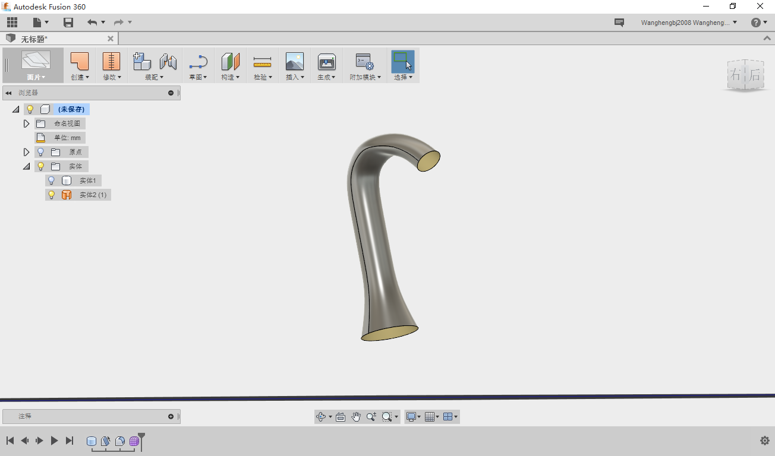
影藏实体1（底座）→面片

Slide 15
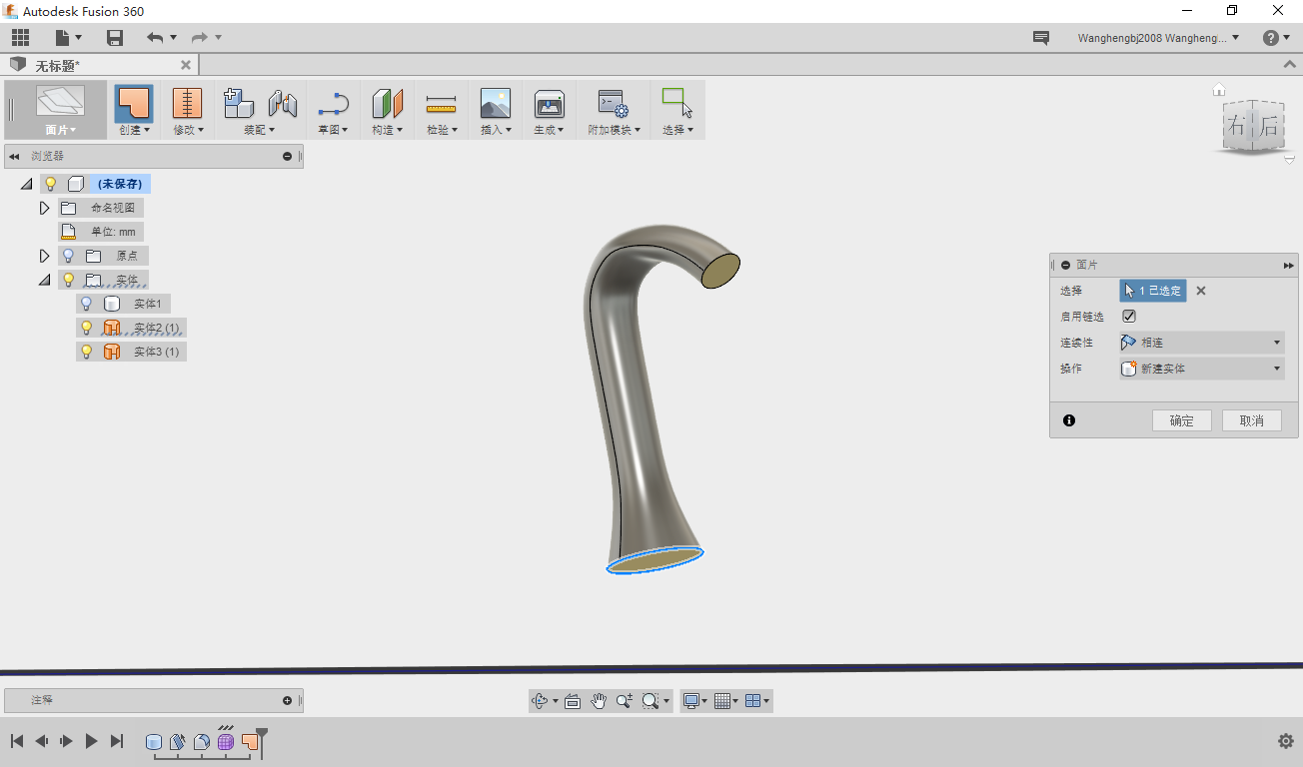
“创建”→“面片”，将圆柱的两端修补

Slide 16
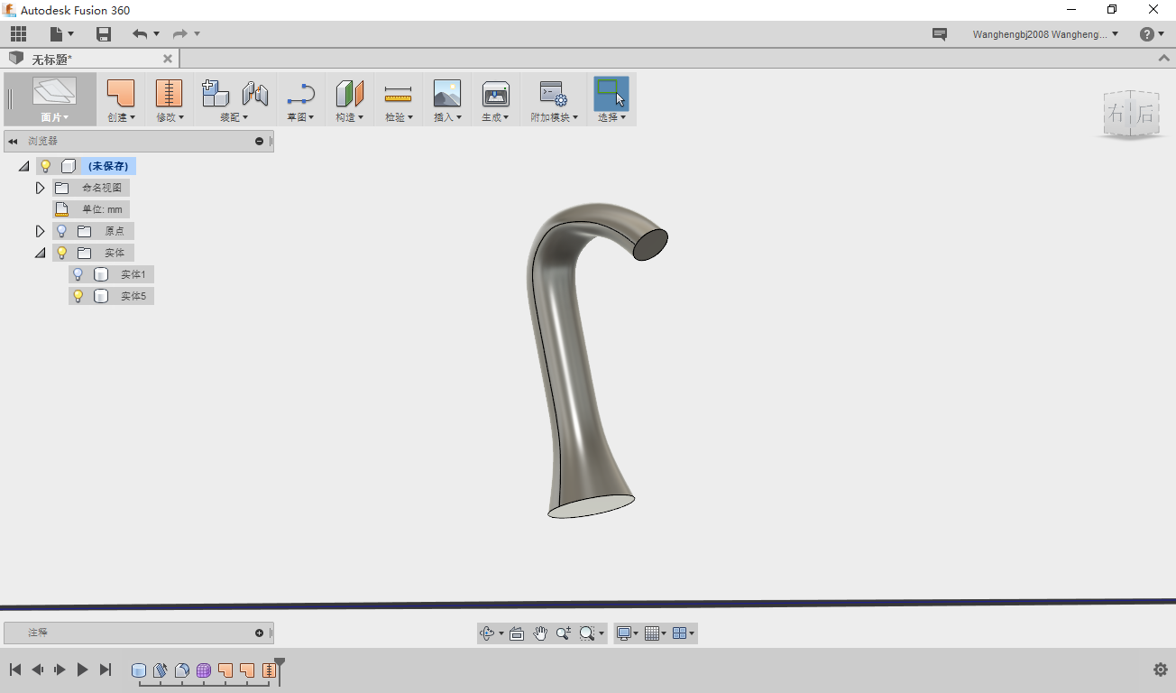
“修改”→“缝合”，分别点击圆柱体和两端的面片后确定

Slide 17
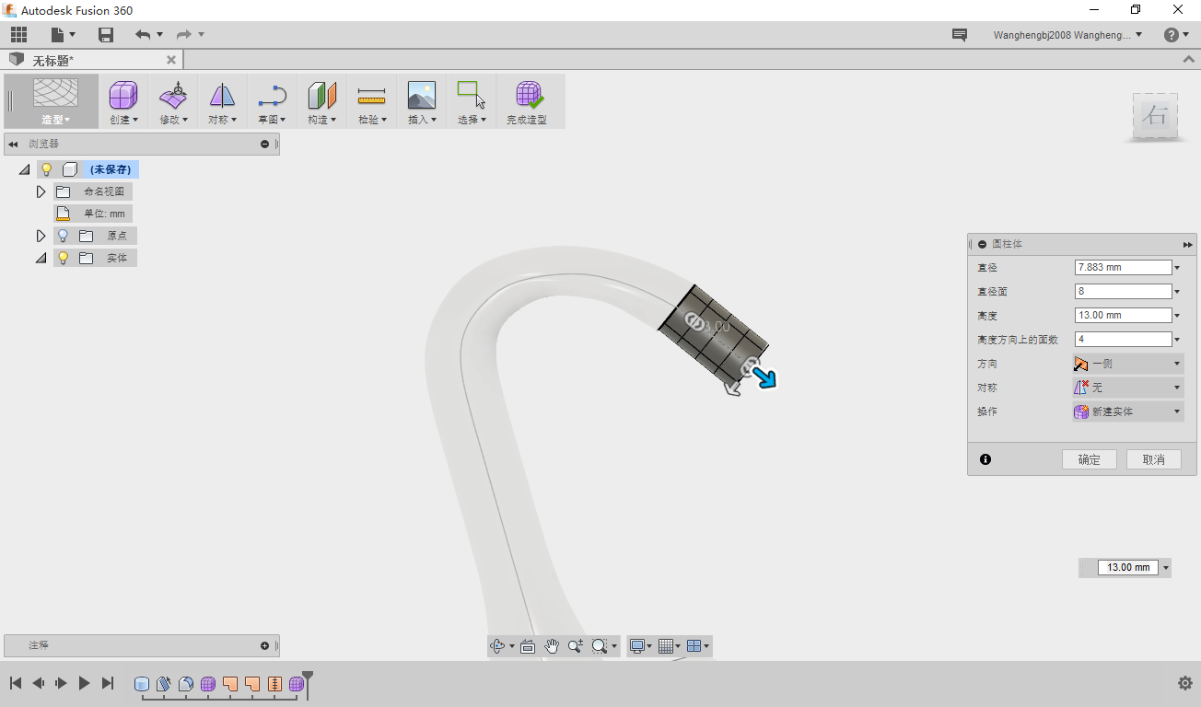
“模型”→“创建造型”，在上端面创建圆柱体

Slide 18
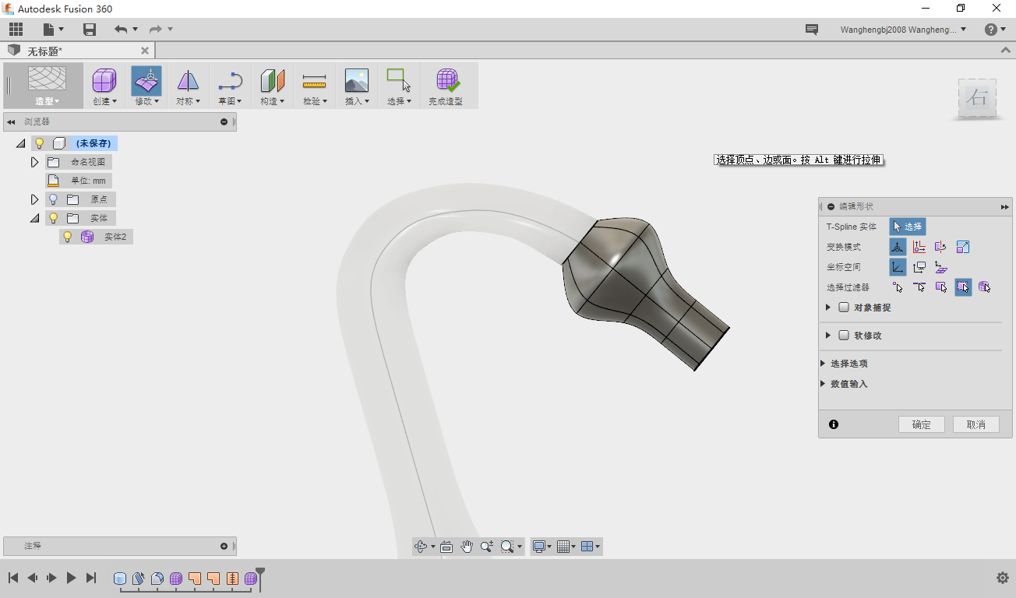
编辑形状

Slide 19
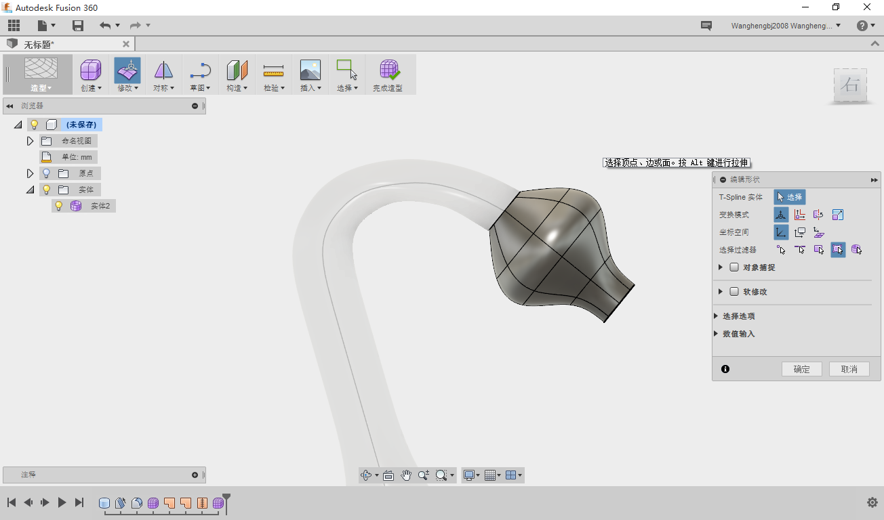
编辑形状

Slide 20
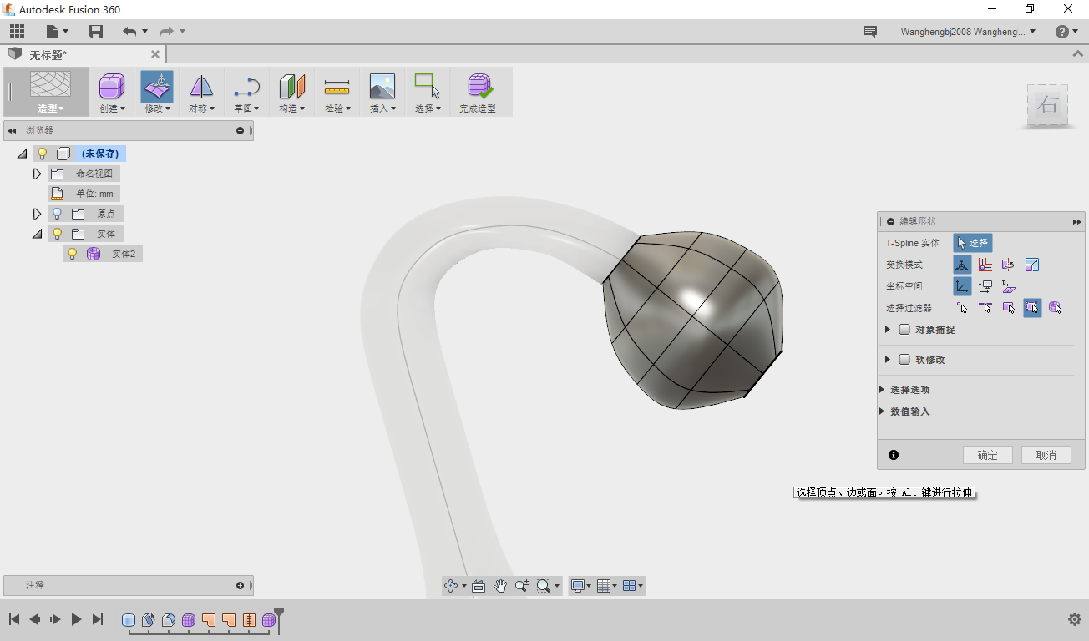
编辑形状

Slide 21
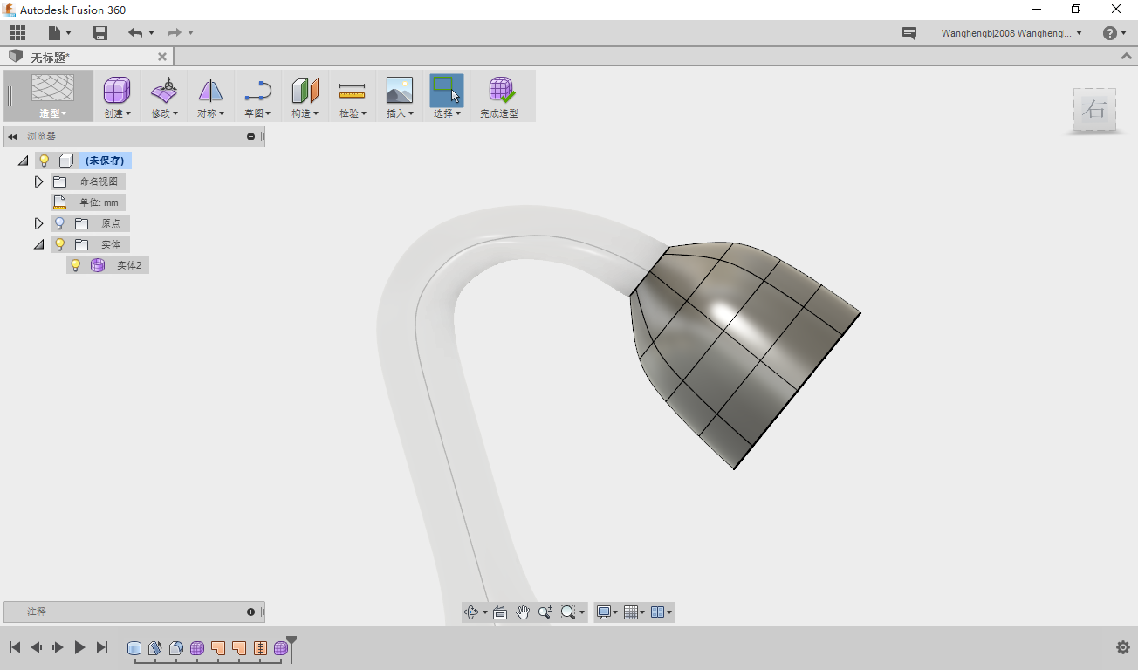
编辑形状

Slide 22
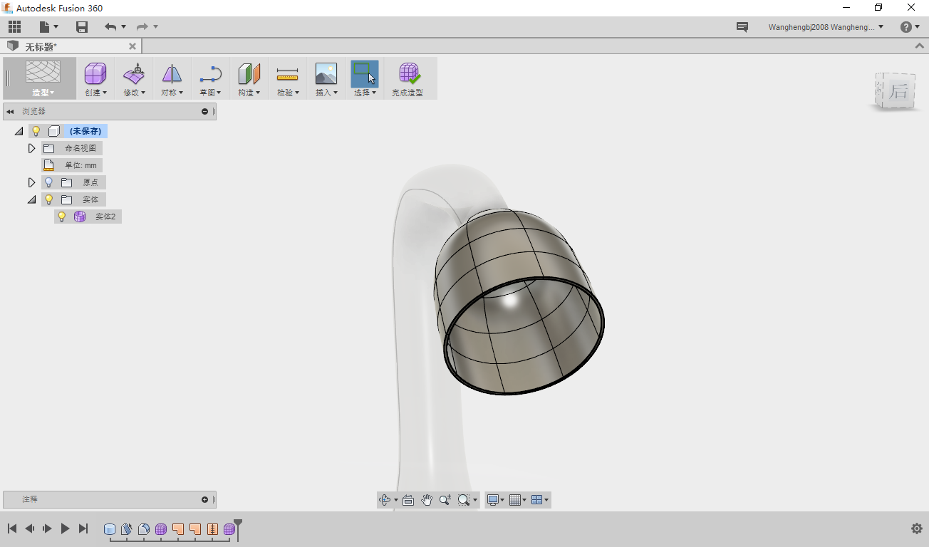
双击灯罩，“修改”→“加厚”，厚度-0.5mm

Slide 23
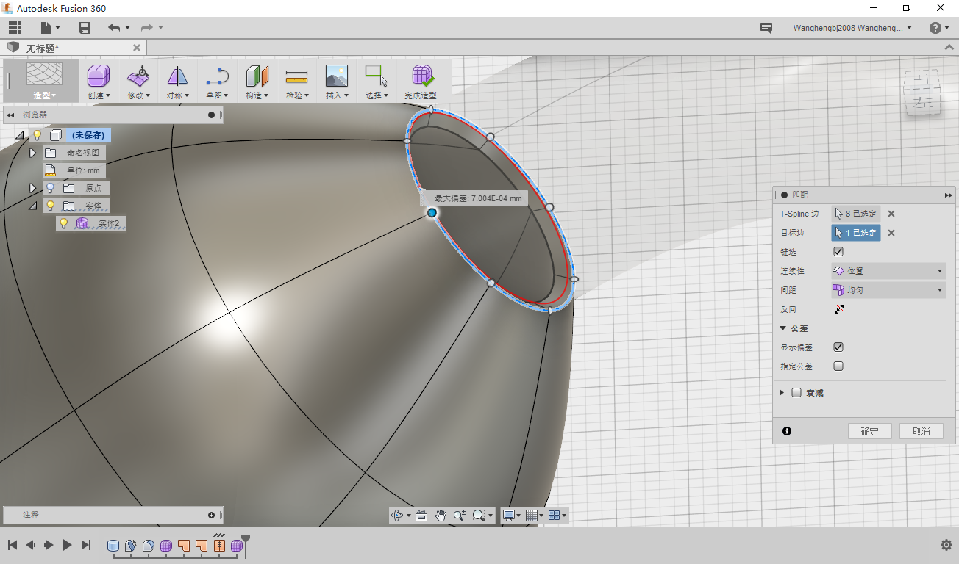
“修改”→“匹配”，对灯罩和圆柱的连接处进行匹配，然后“完成造型”

Slide 24
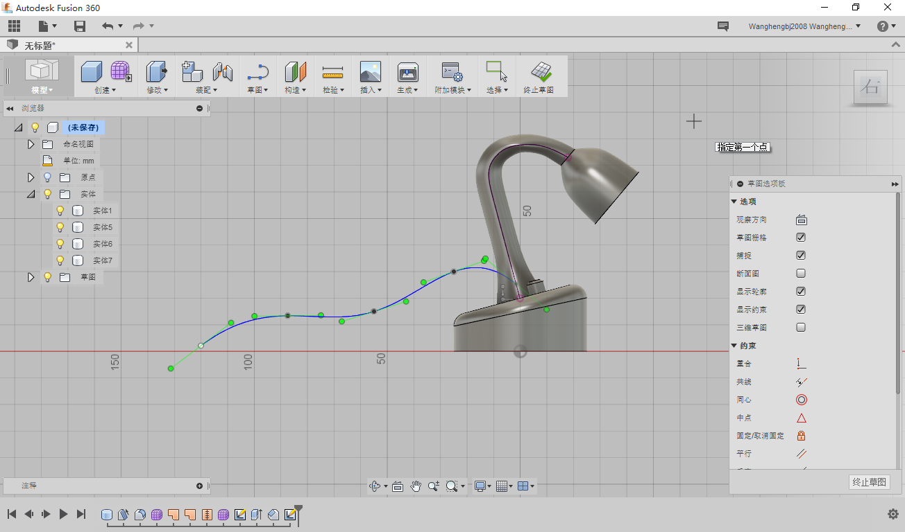
右视图→“草图”→“样条曲线”，完成画线后终止草图

Slide 25
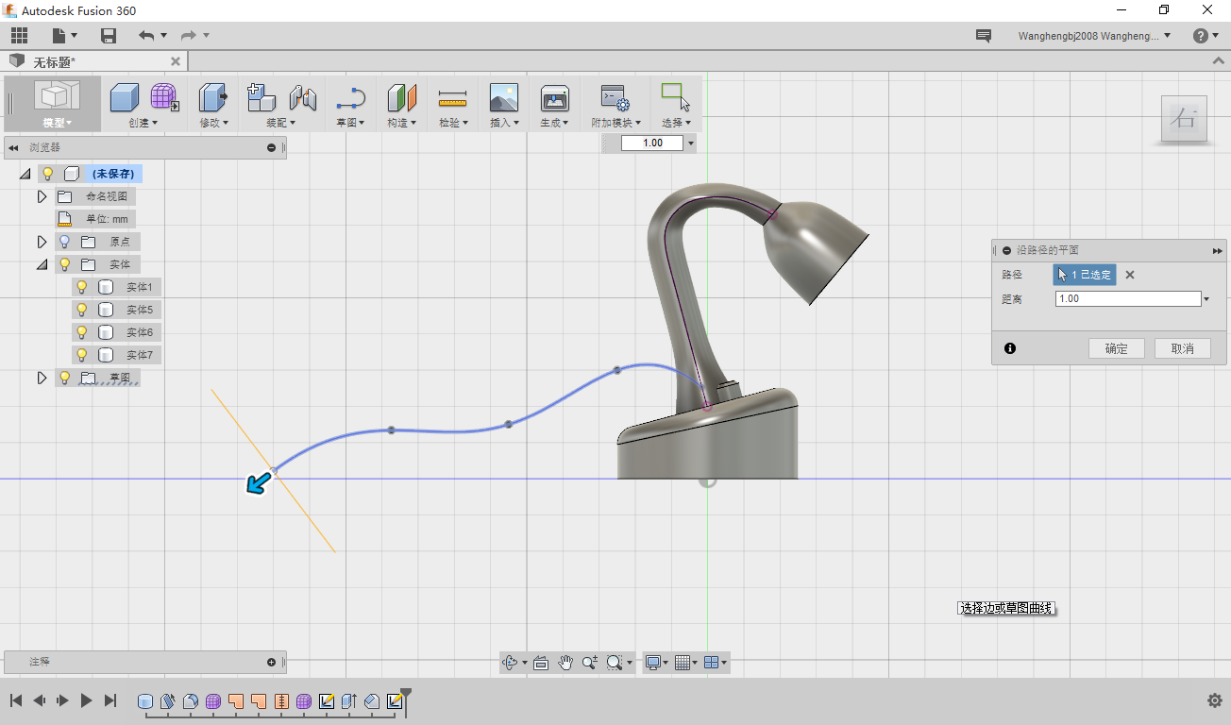
“构造”→“沿路径的平面”，沿着曲线拖动平面到线头

Slide 26
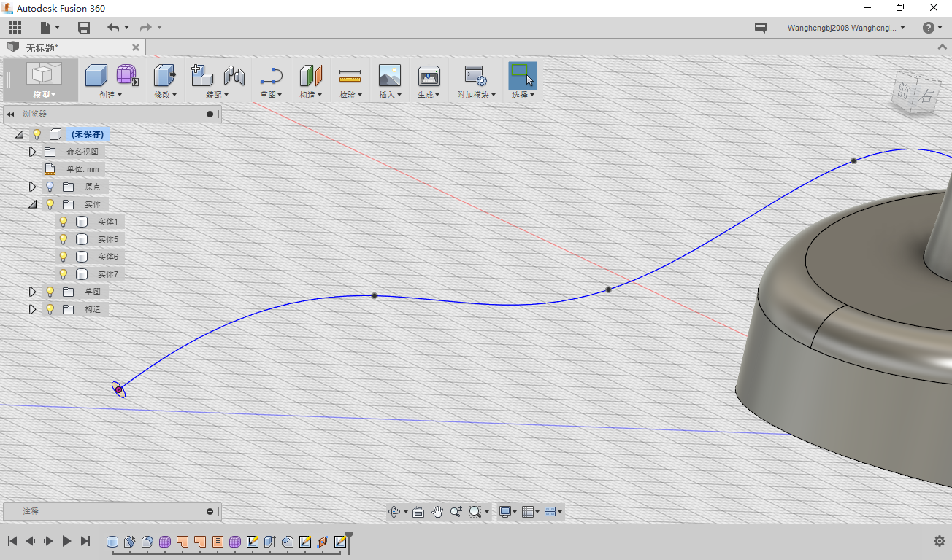
“草图”→在构造的平面上，以线头为中心画圆

Slide 27
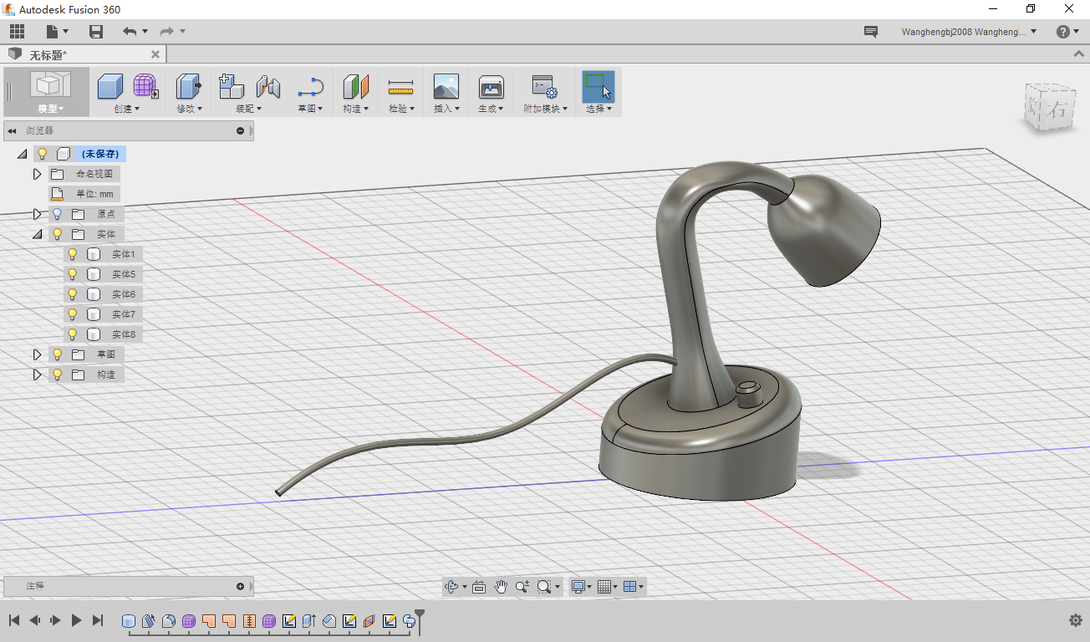
“创建”→“扫擦”，以上一步所画圆为“轮廓”，以曲线为“路劲”

Slide 28
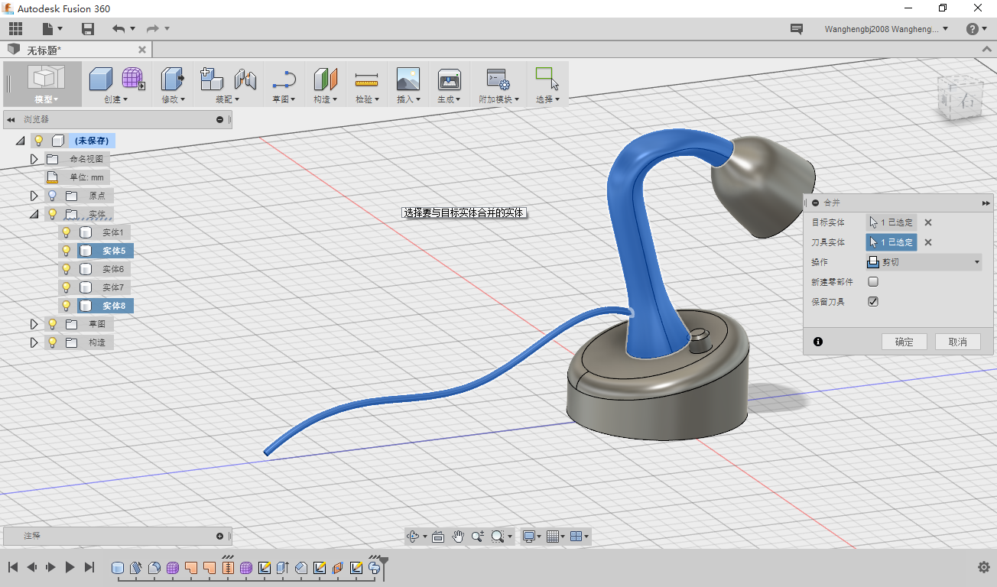
“修改”→“合并”，“目标实体”选灯柱，刀具选细线，“操作”选“剪切”，勾选“保留刀具”项

Slide 29
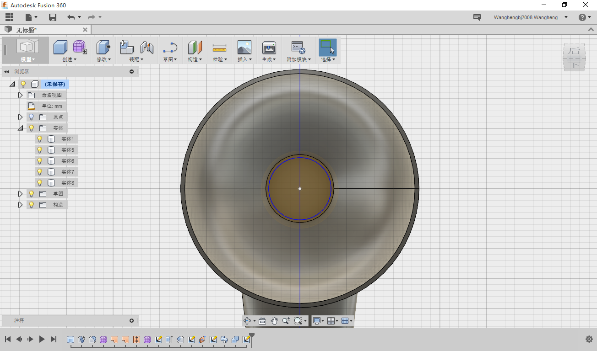
在灯柱上端面，“草图”→“圆”，画一个圆

Slide 30
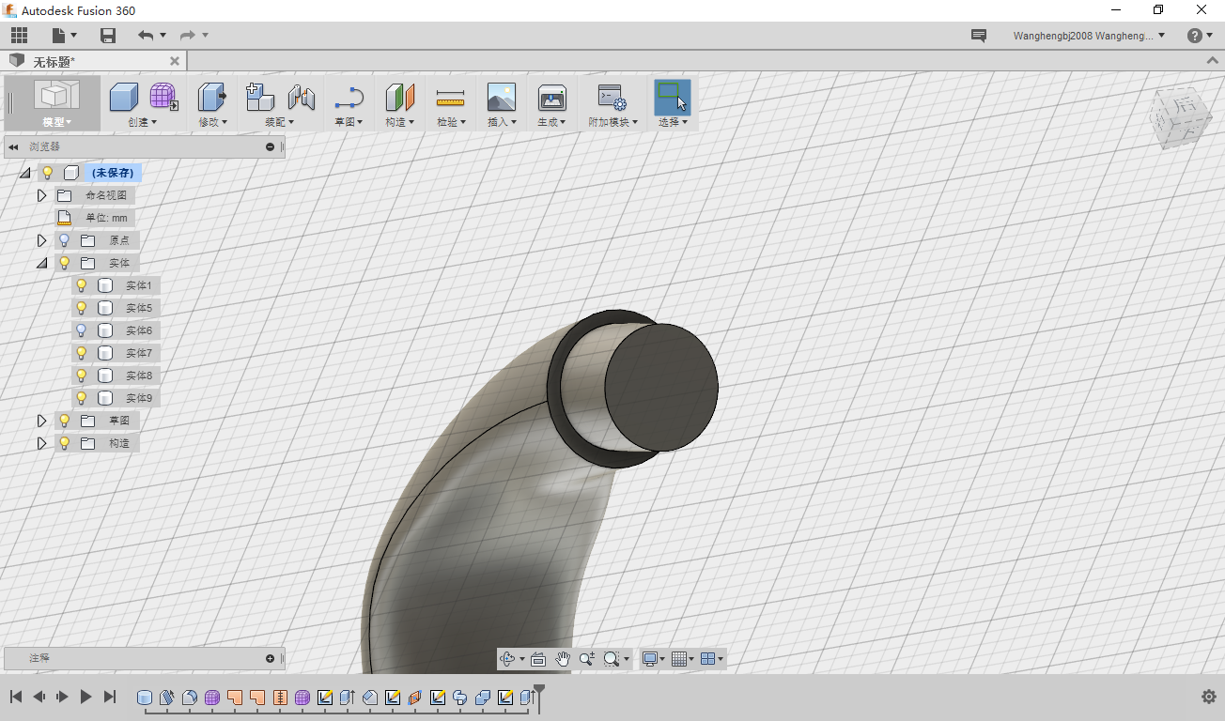
隐藏灯罩，“创建”→“拉伸”

Slide 31
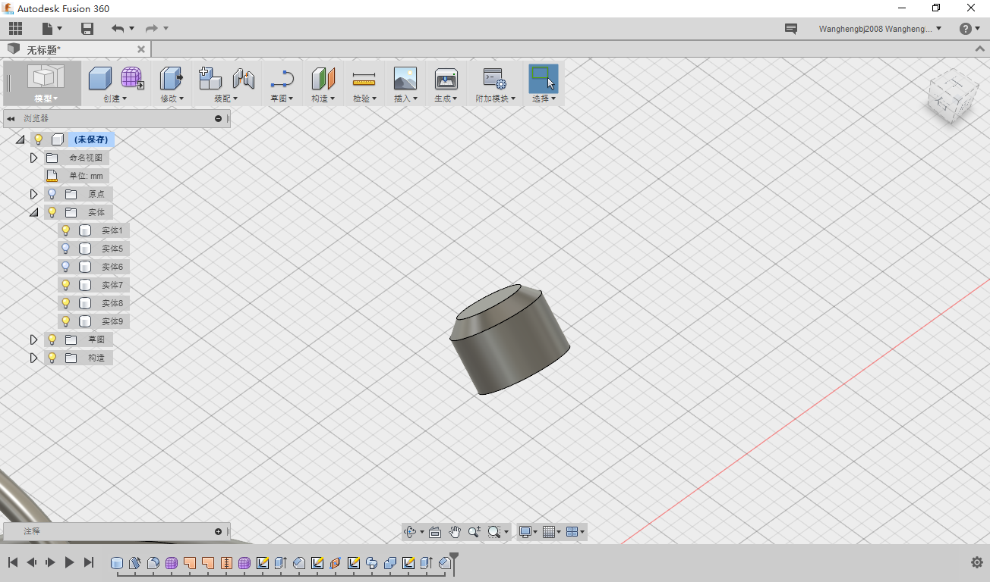
隐藏灯柱，“修改”→“倒角”

Slide 32
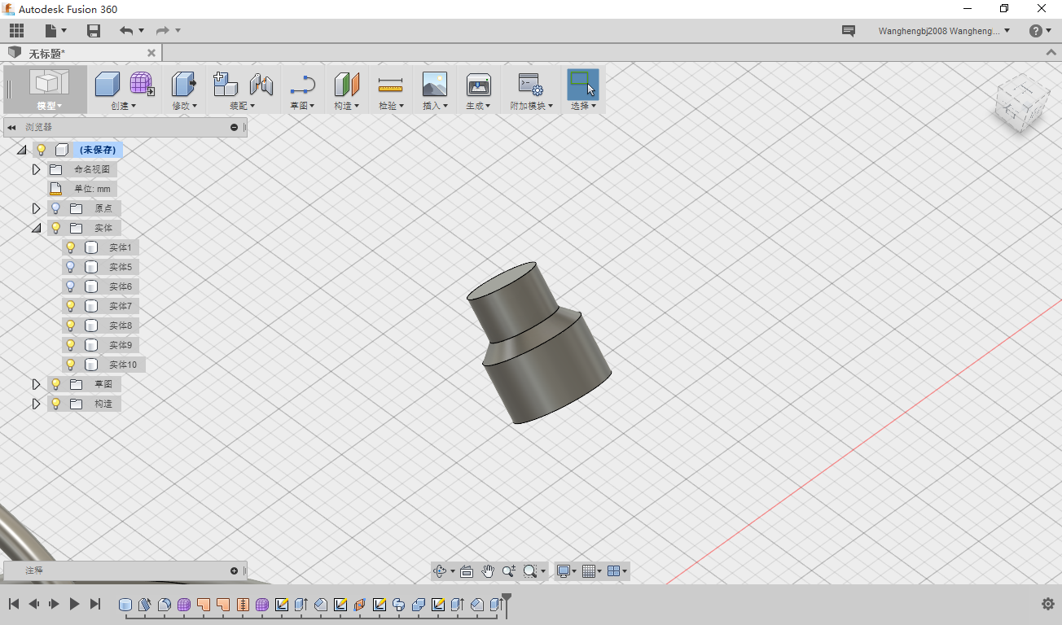
“创建”→“拉伸”，操作项选“新建实体”

Slide 33
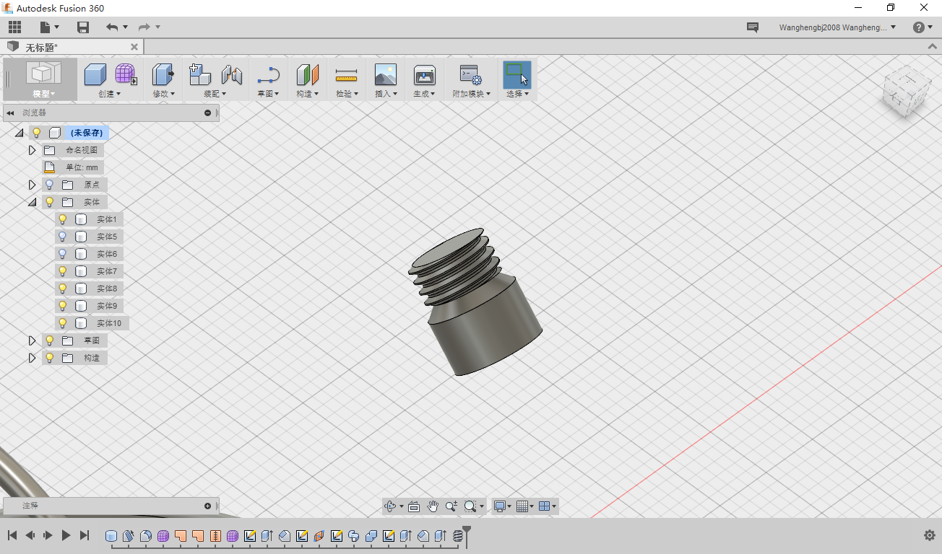
“创建”→“螺纹”，勾选“实体化”选项

Slide 34
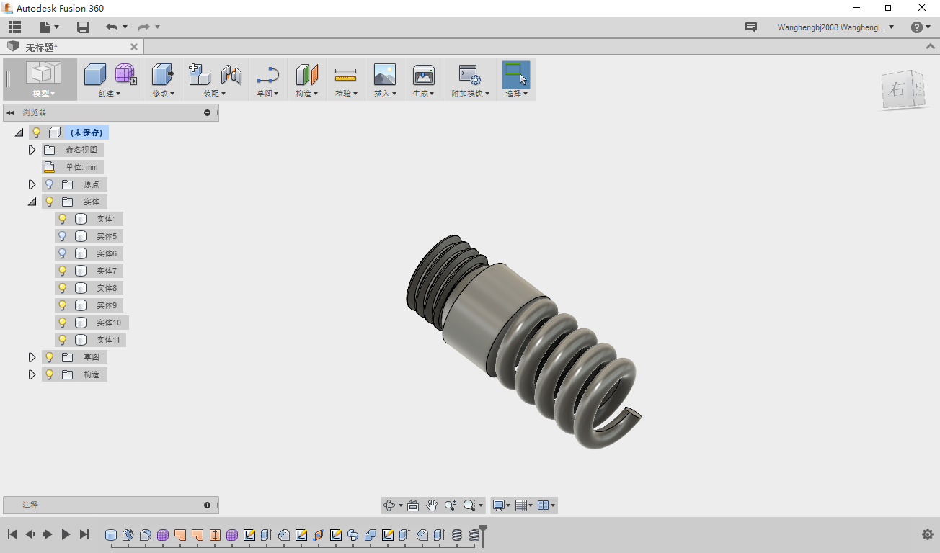
“创建”→“螺旋”，操作项选“新建实体”

Slide 35
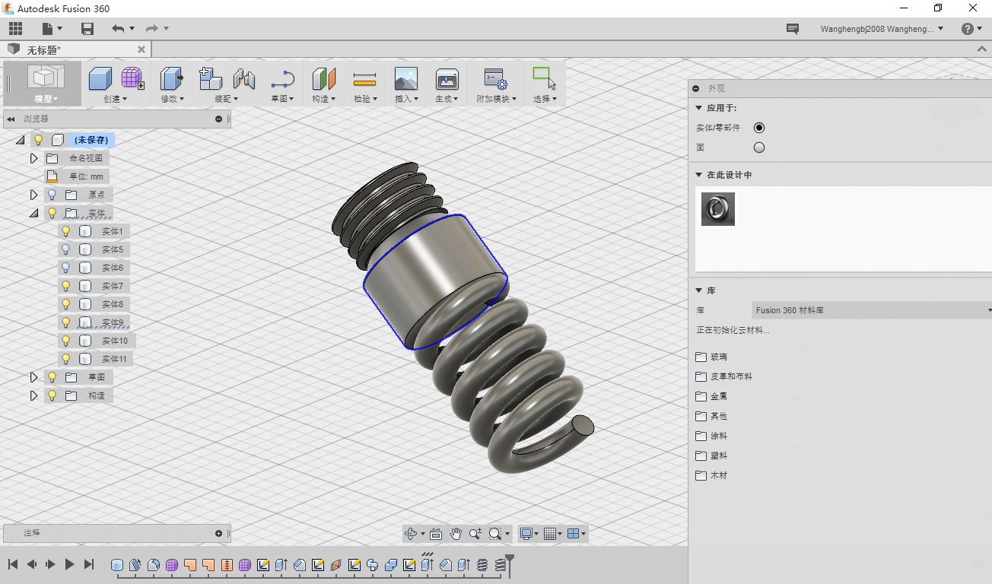
右击灯座→“外观”，选择材料“塑料”→“不透明”，将所需材料拖到灯座表面

Slide 36
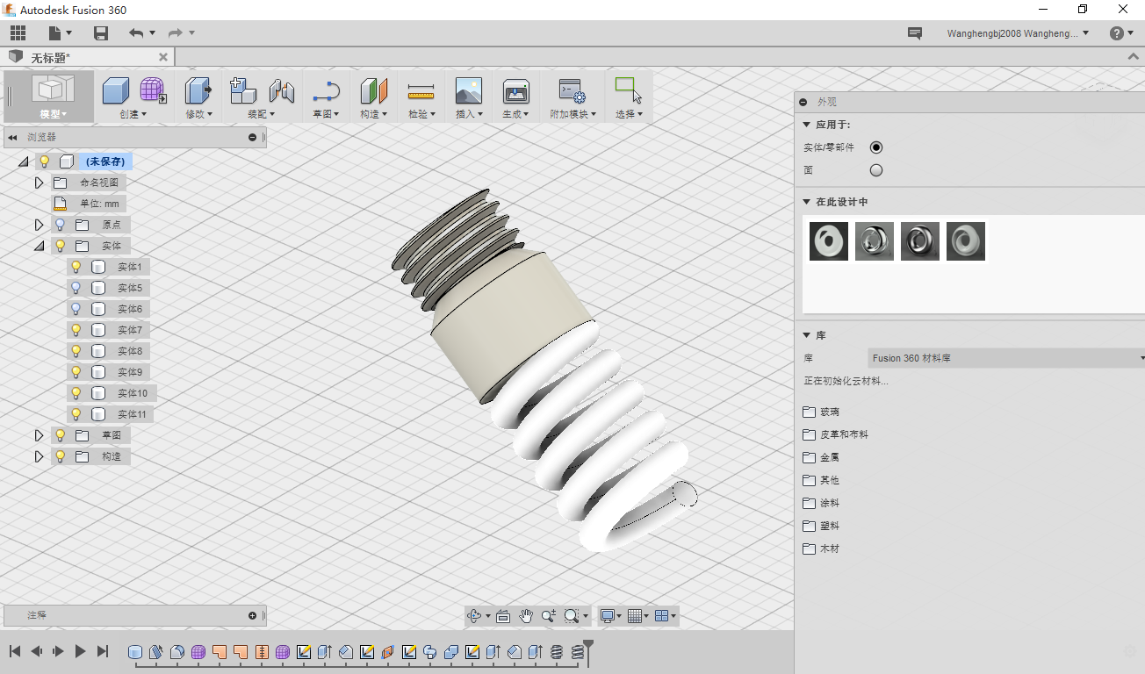
同样的方法，给灯管和螺纹分别选择材料。灯管材料在“其它”→“发射”库中

Slide 37
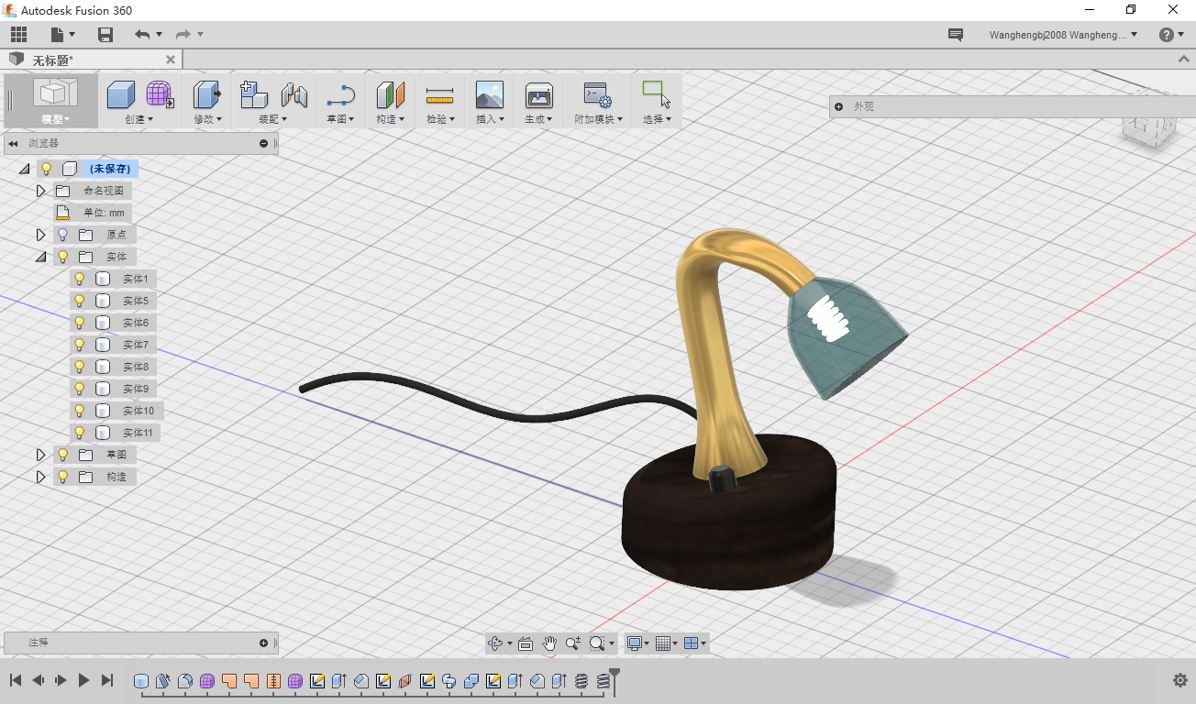
恢复灯柱和灯罩的显示，给灯柱选黄铜材料，给底座选胡桃木材料，给电线选择黑色塑料，给按钮选择黑色光泽塑料

Slide 38
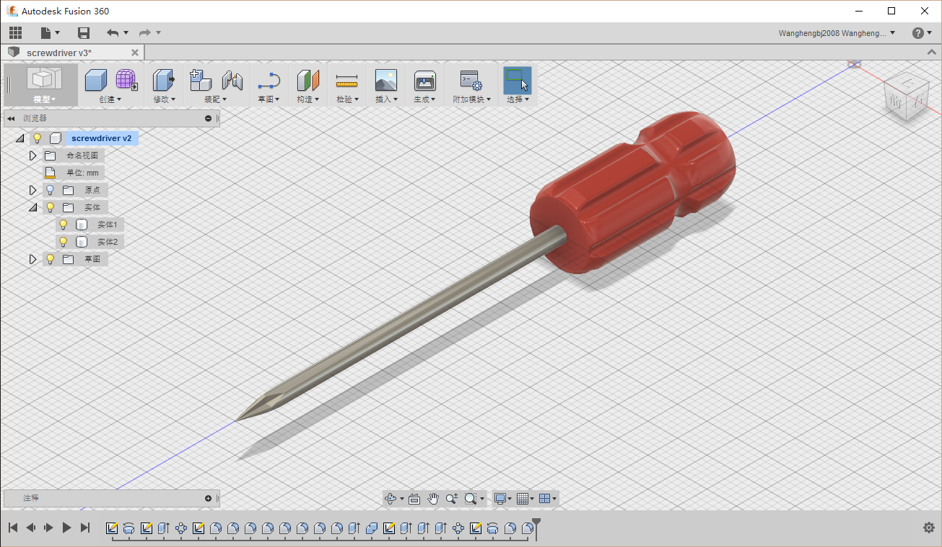
螺丝刀

Slide 39
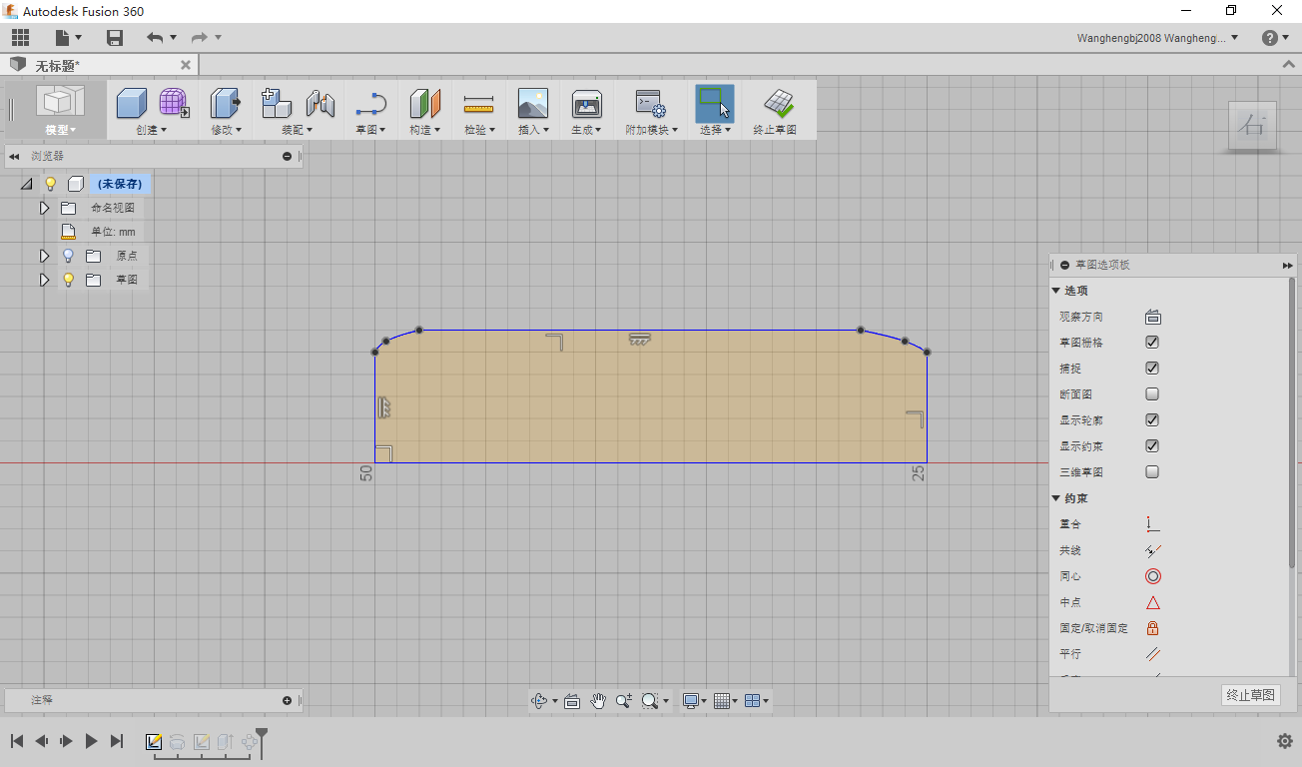
“草图”，直线及样条曲线画出轮廓

Slide 40
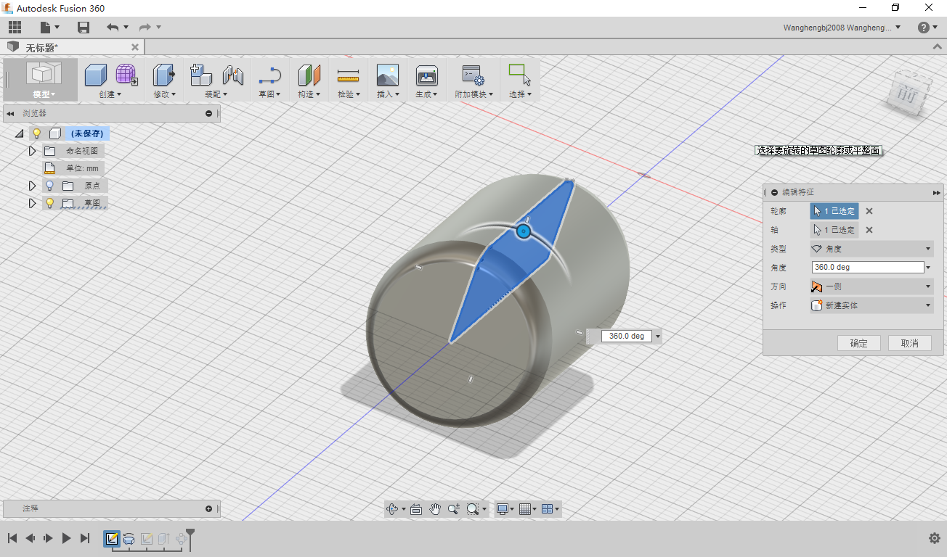
“创建”→“旋转”，以草图为轮廓，草图的长边为轴旋转360°得到实体

Slide 41
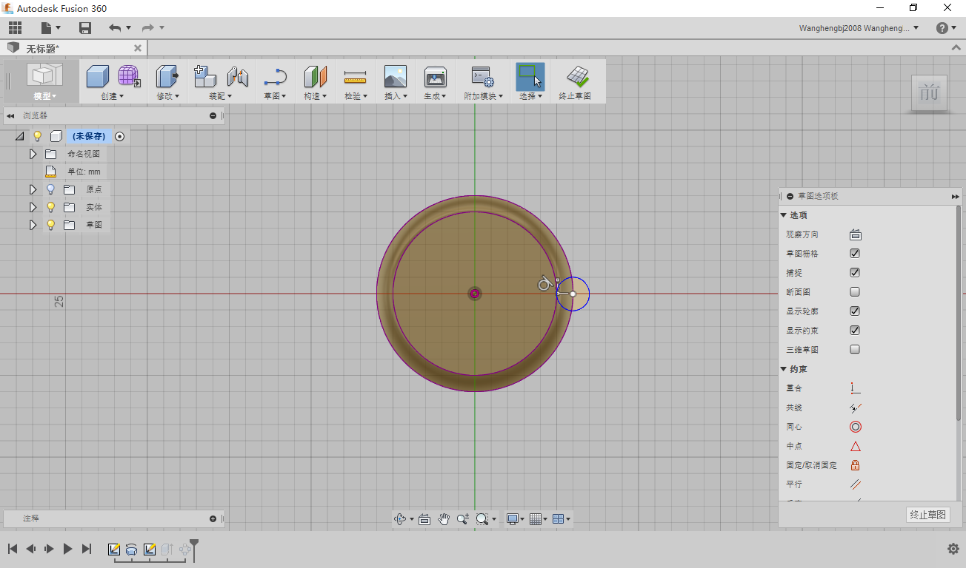
“草图”，在端面上画小圆

Slide 42
“草图”，在端面上画小圆

Slide 43
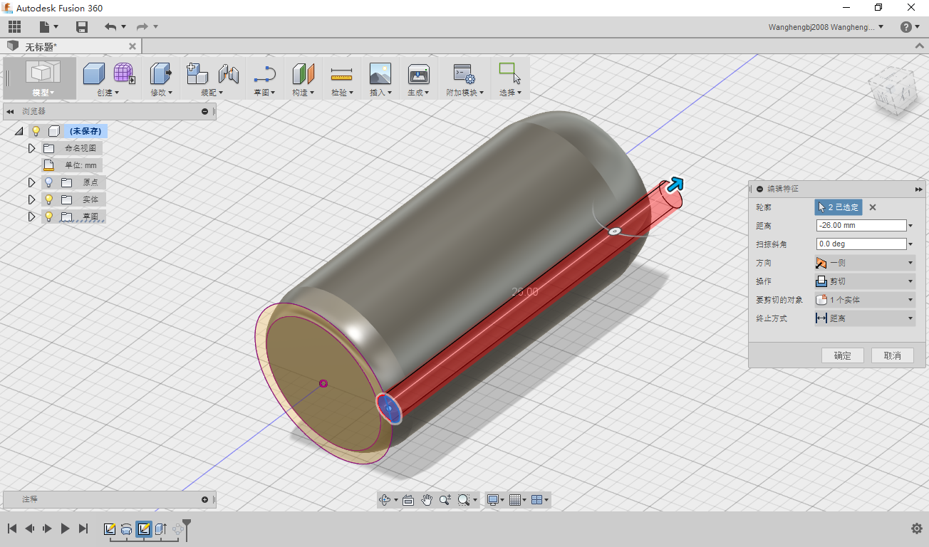
“创建”→“拉伸”，“操作”项选剪切，切割防滑槽

Slide 44
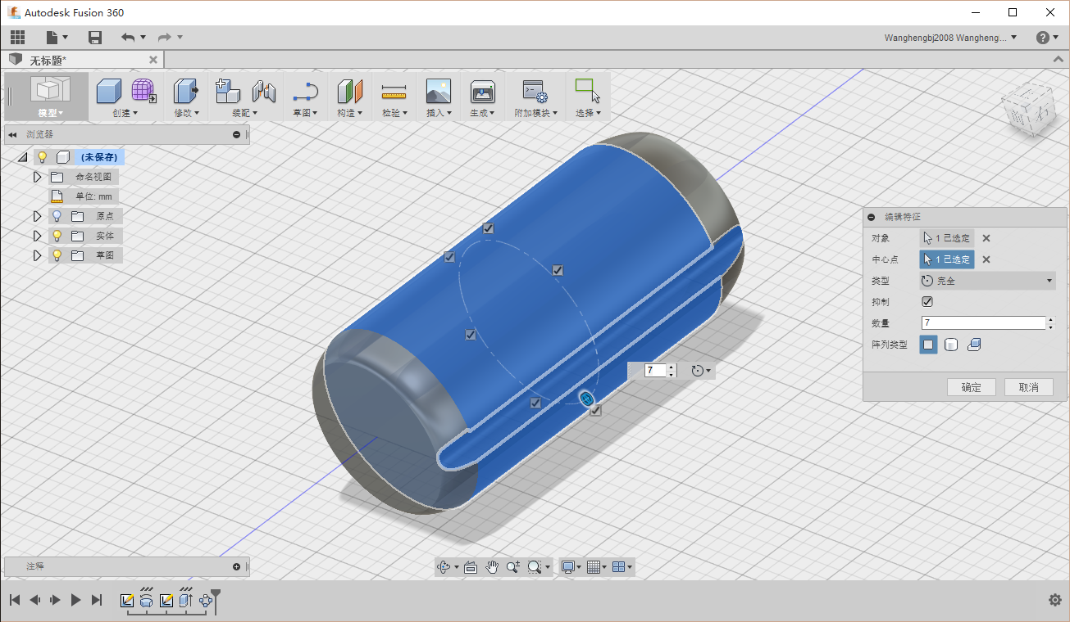
“创建”→“阵列”→“环形阵列”，以切割槽为对象，柱体为中心点，“阵列类型”选阵列面

Slide 45
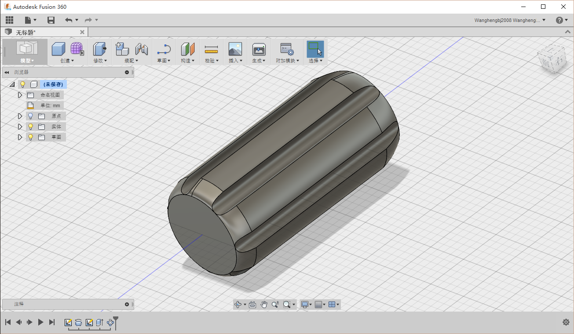
“创建”→“阵列”→“环形阵列”，以切割槽为对象，柱体为中心点，“阵列类型”选阵列面

Slide 46
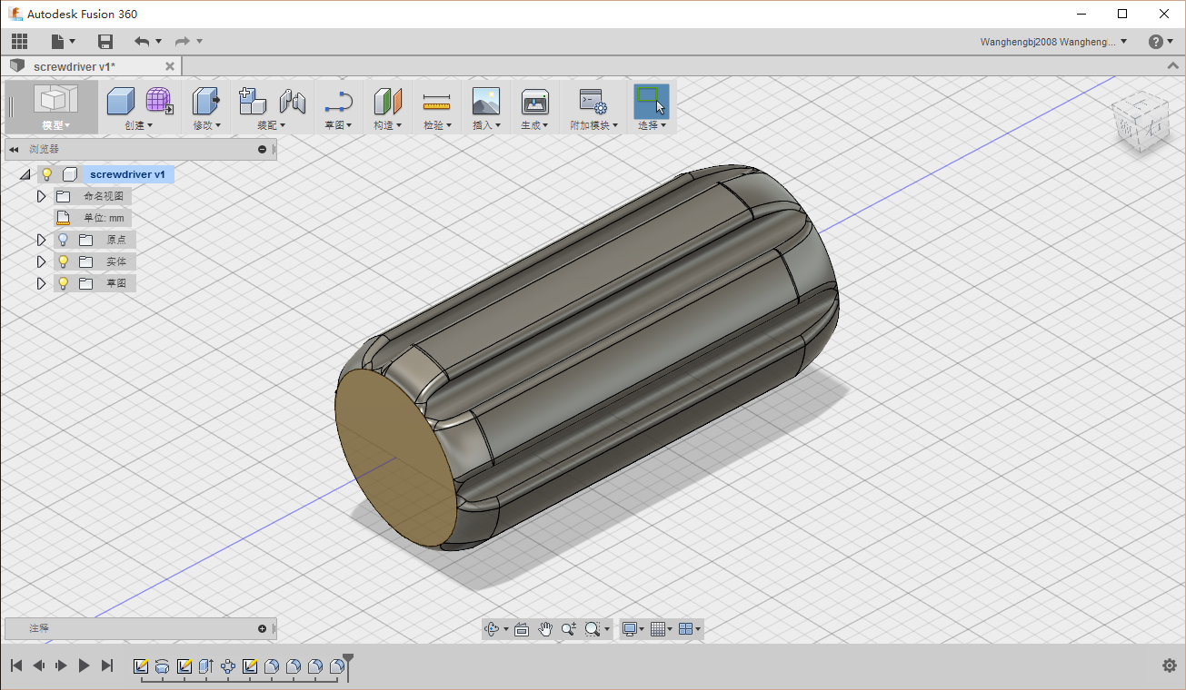
“修改”→“圆角”，对防滑槽的边缘倒圆角

Slide 47
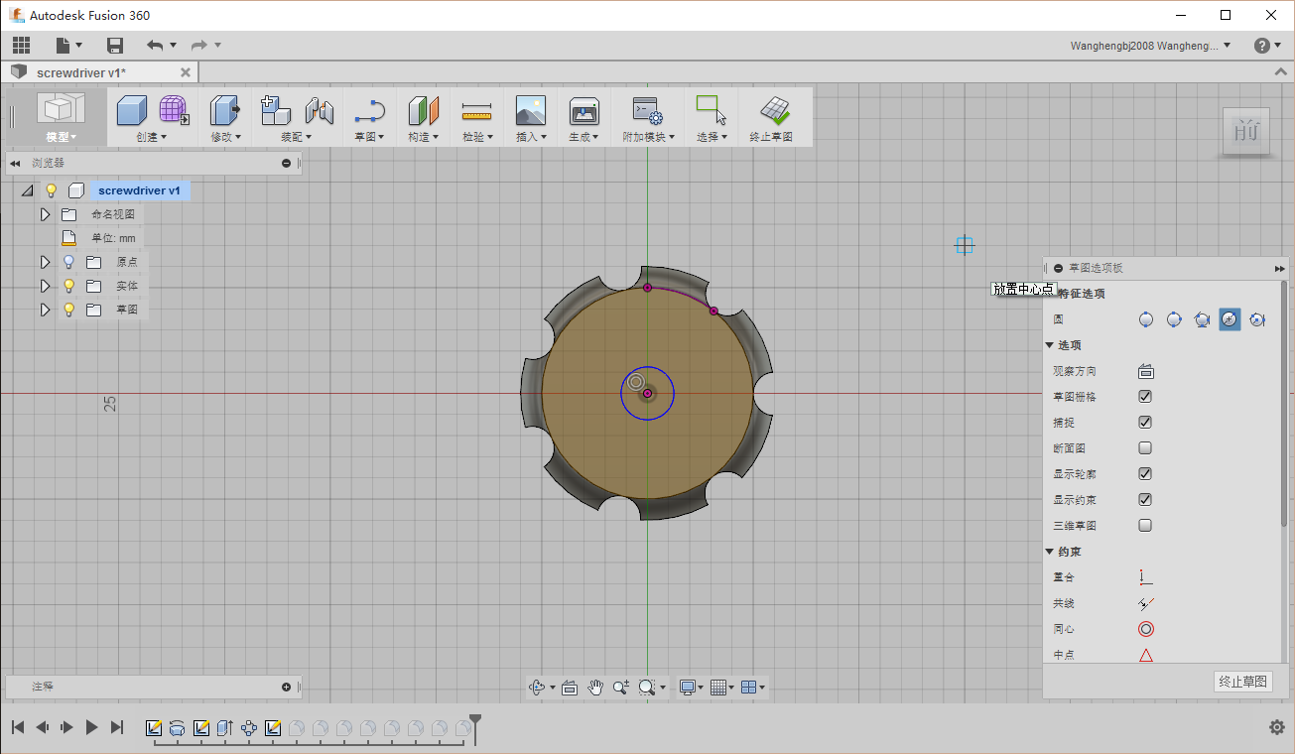
“草图”→“圆”→“中心直径圆”，画圆

Slide 48
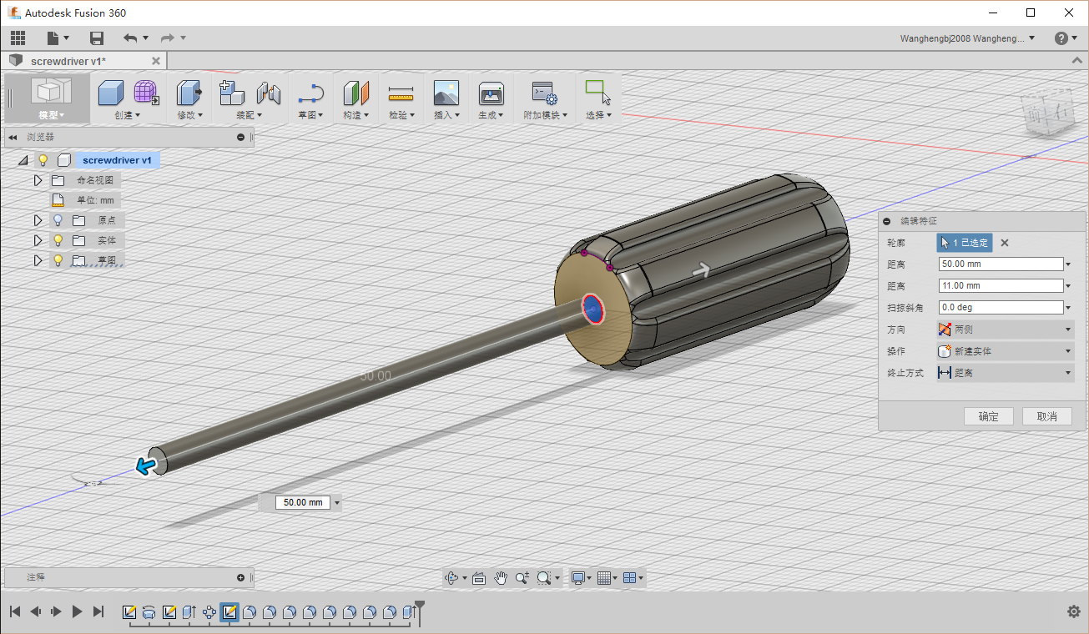
“创建”→“拉伸”，“方向”选“两侧”，“操作”选“新建实体”

Slide 49
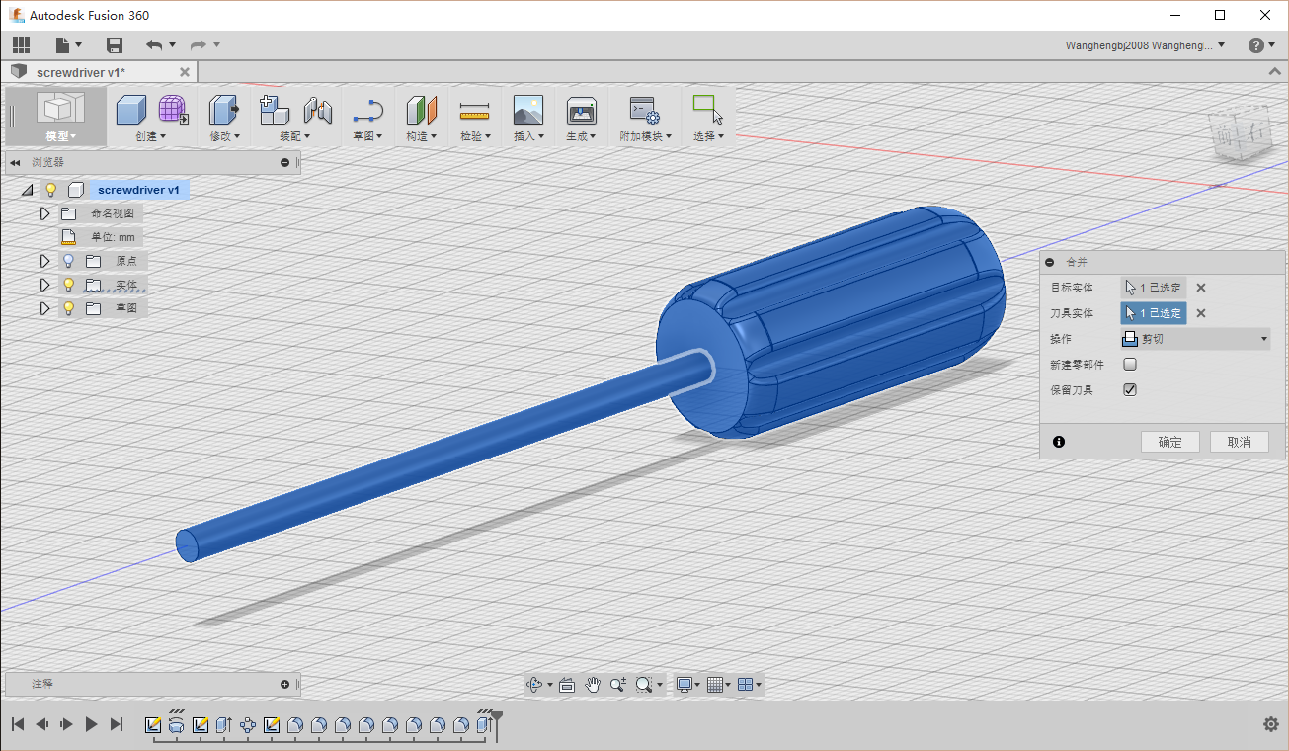
“修改”→“合并”，“目标实体”选刀柄，“刀具”选刀柱，“操作”选“剪切”，保留刀具

Slide 50
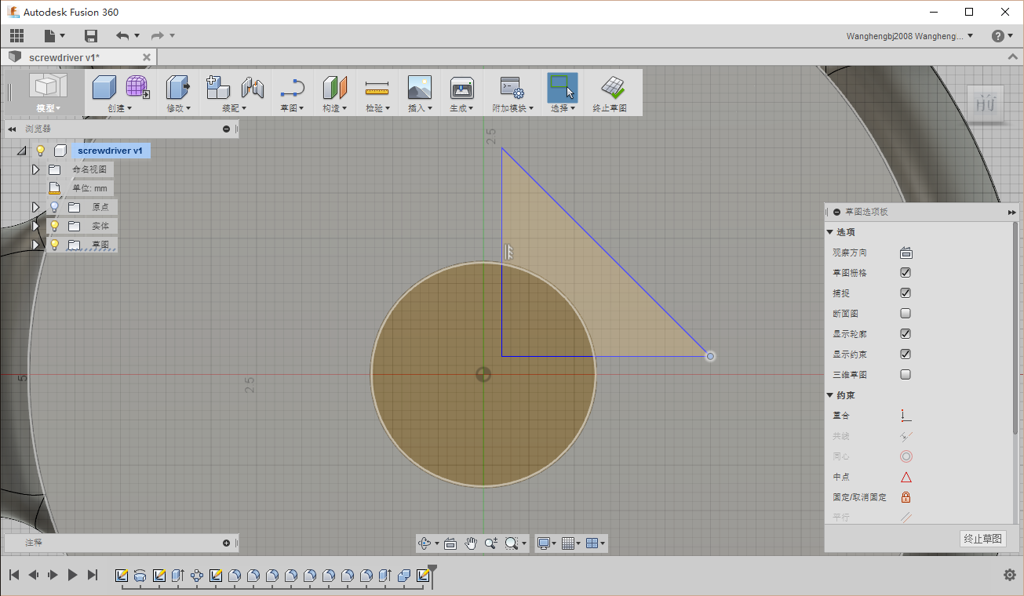
“草图”，在刀头面画等腰直角三角形

Slide 51
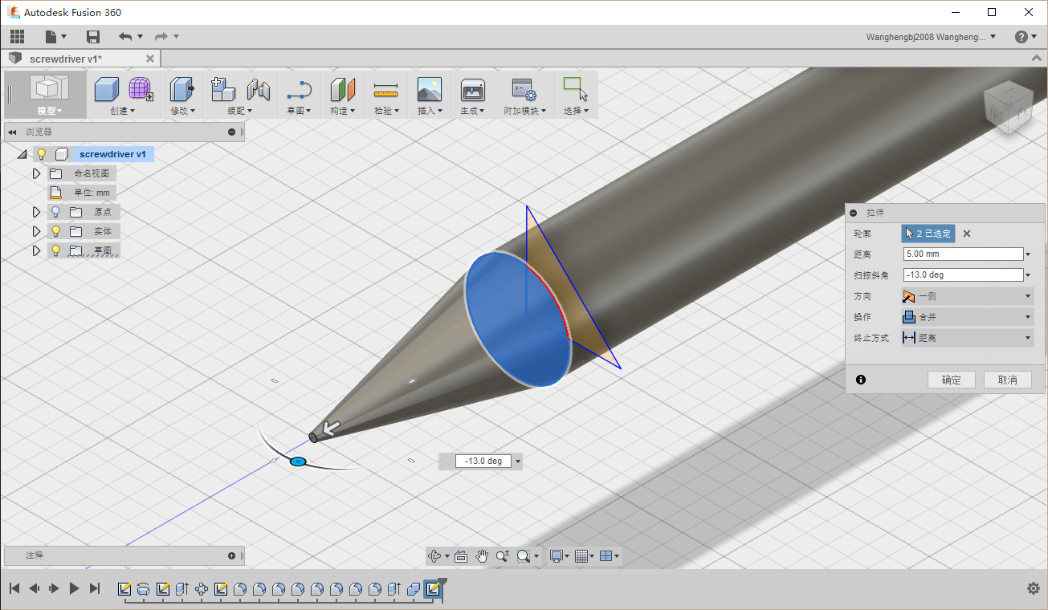
“创建”→“拉伸”，拖动扫掠斜角得到锥形刀头

Slide 52
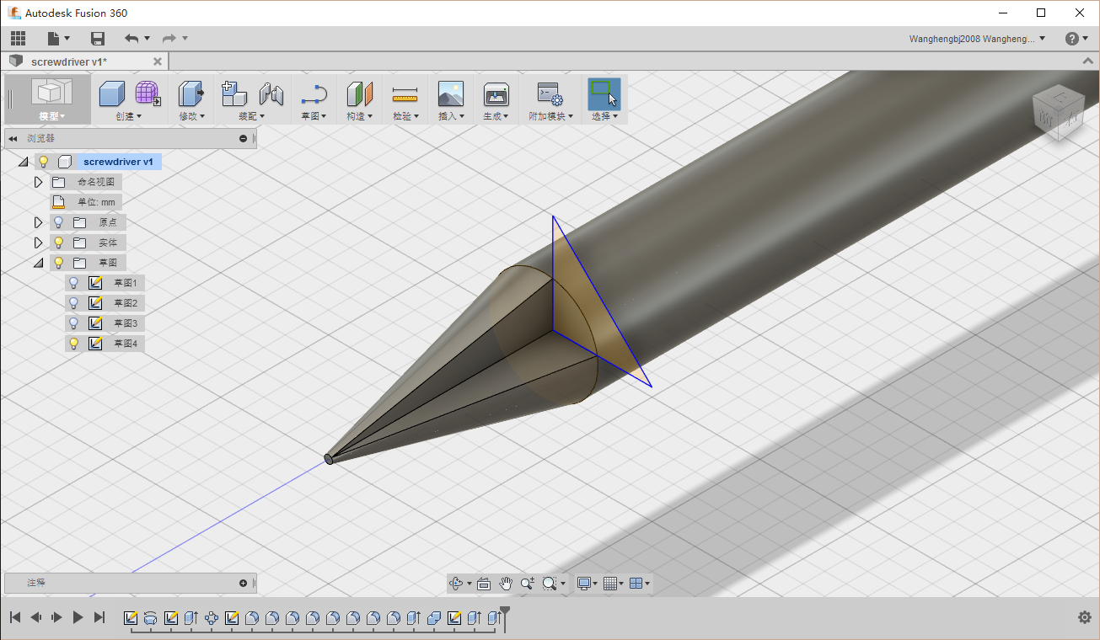
“创建”→“拉伸”，调整扫掠斜角

Slide 53

“创建”→“拉伸”，调整扫掠斜角

Slide 54

“创建”→“拉伸”，调整扫掠斜角

Slide 55

“创建”→“阵列”→“矩形阵列”，得到完整的十字刀头

Slide 56

“草图”→“圆”→“同心圆”

Slide 57

“创建”→“旋转”，旋转方式选“剪切”

Slide 58

“修改”→“圆角”

Slide 59

材料外观

Slide 60
Thank You！

